Slide 1





TRƯỜNG TIỂU HỌC BÁT TRANG
LUYỆN TỪ VÀ CÂU – LỚP 5
GV: NGUYỄN THỊ BÌNH

Slide 2

LUYỆN TỪ VÀ CÂU
Kiểm tra bài cũ
Đặt câu với quan hệ từ : “nhưng”
Đặt câu với 1 cặp quan hệ từ : “Vì…nên”

Slide 3
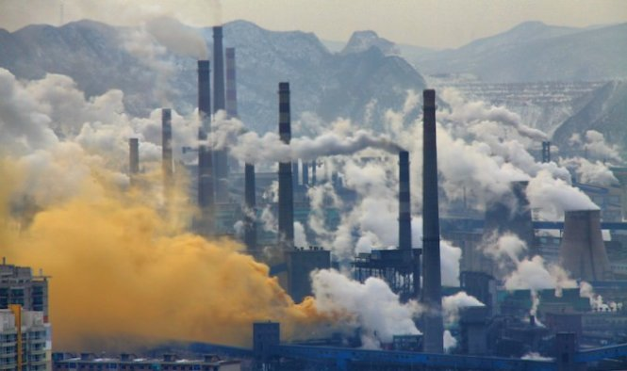
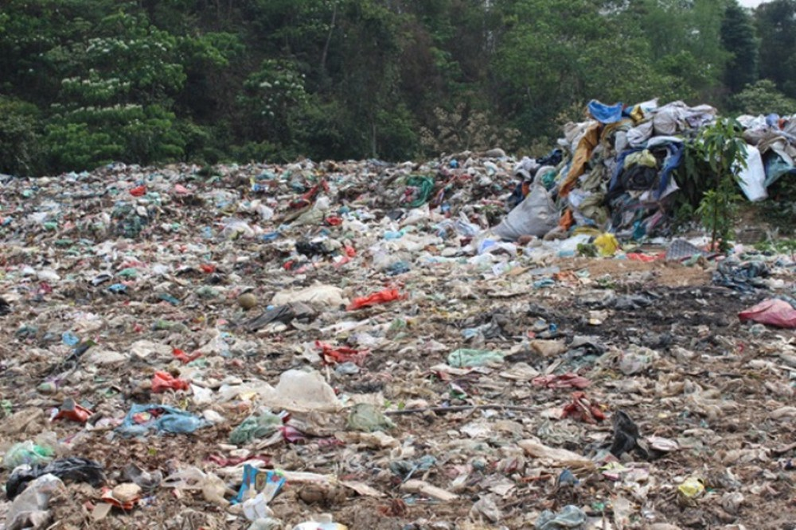
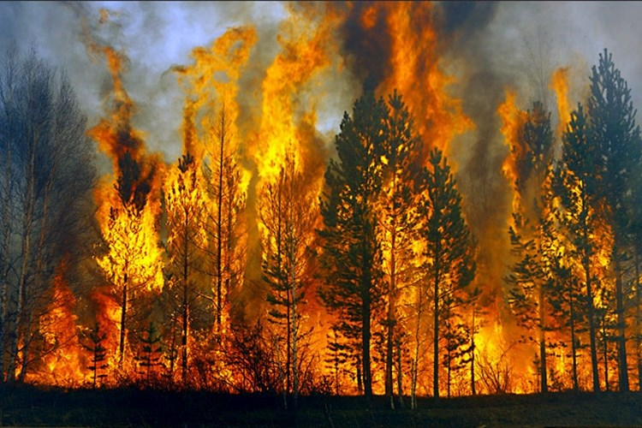
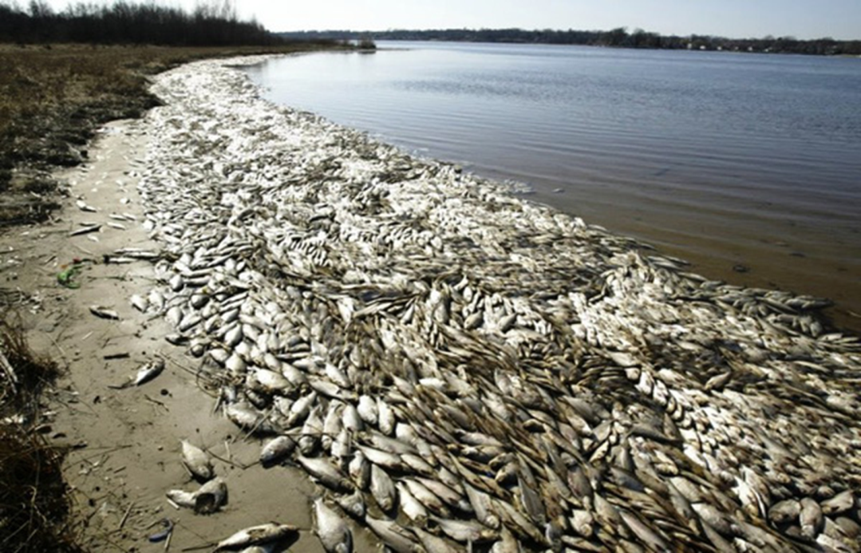

Slide 4

Luyện từ và câu
MỞ RỘNG VỐN TỪ: BẢO VỆ MÔI TRƯỜNG

Slide 5

Luyện từ và câu
MỞ RỘNG VỐN TỪ: BẢO VỆ MÔI TRƯỜNG
Thảo luận nhóm đôi
Đọc đoạn văn sau và thực hiện nhiệm vụ nêu ở bên dưới:
Thành phần môi trường là các yếu tố tạo thành môi trường: không khí, nước, đất, âm thanh, ánh sáng, lòng đất, núi, rừng, sông, hồ, biển, sinh vật, các hệ sinh thái, các khu dân cư, khu sản xuất, khu bảo tồn thiên nhiên, danh lam thắng cảnh, di tích lịch sử và các hình thái vật chất khác.
a.Phân biệt nghĩa của các cụm từ: khu dân cư, Khu sản xuất .Khu bảo tồn thiên nhiên .

Slide 6
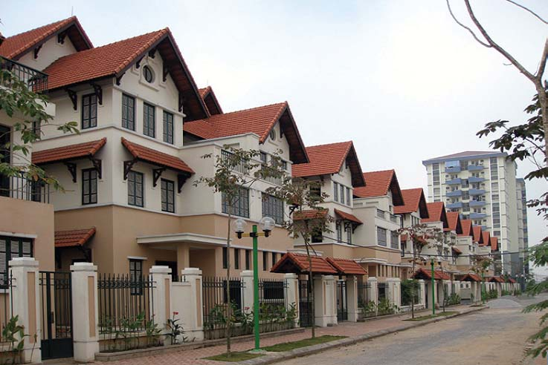
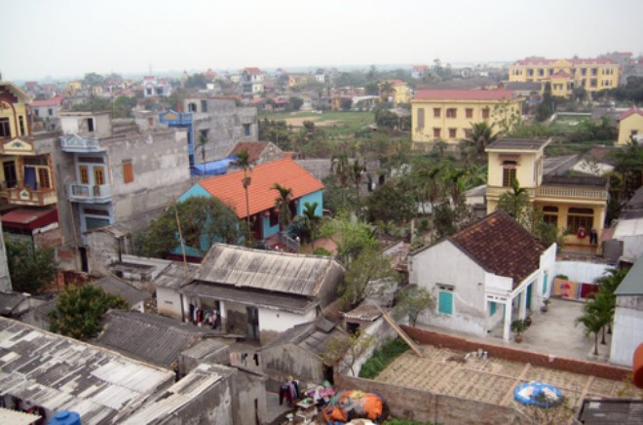
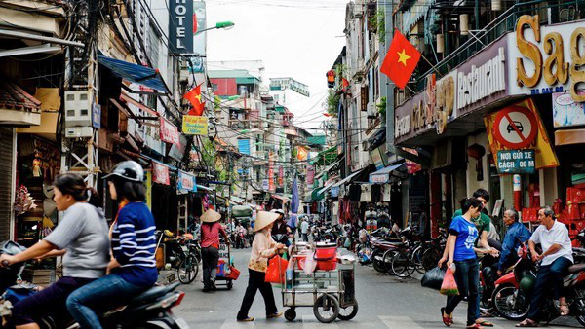
Khu dân cư
Khu vực dành cho nhân dân ăn ở, sinh hoạt.

Slide 7
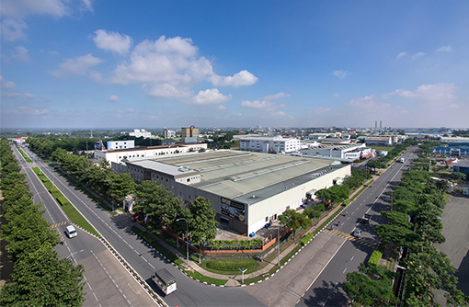
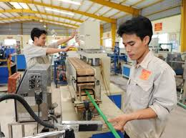
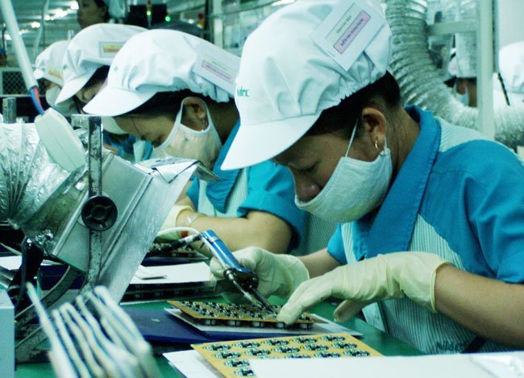
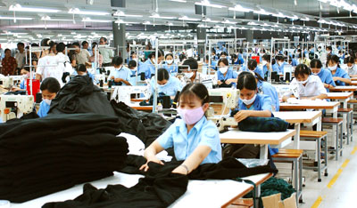
Khu sản xuất
Khu vực làm việc của nhà máy, xí nghiệp.

Slide 8
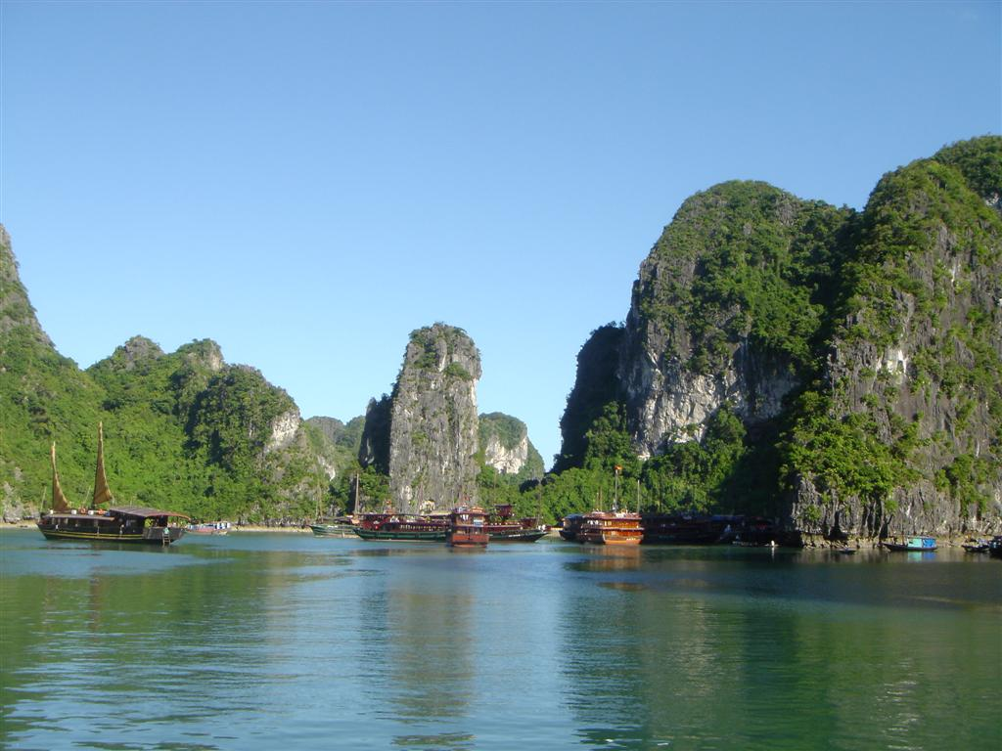
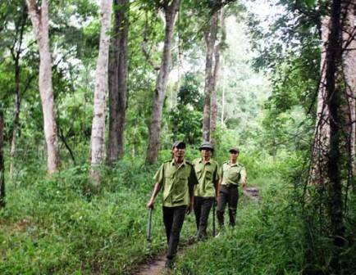
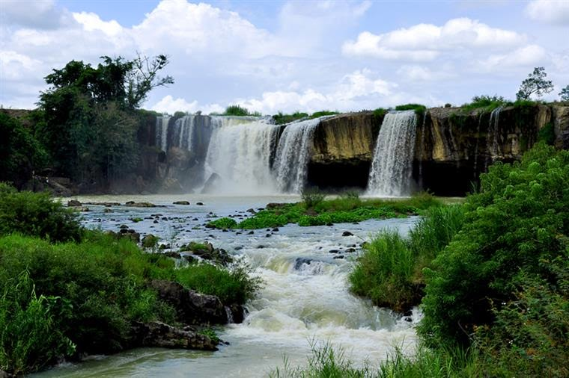
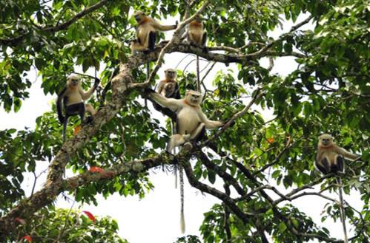
KHU BẢO TỒN THIÊN NHIÊN
Khu vực trong đó các loài cây, con vật và cảnh quan thiên nhiên được bảo vệ, giữ gìn lâu dài.

Slide 9
Luyện từ và câu
TiÕt 23 : MỞ RỘNG VỐN TỪ: BẢO VỆ MÔI TRƯỜNG
Khu dân cư: Là khu nhân dân ăn ở sinh hoạt.
Khu sản xuất: Là khu vực làm việc của nhà máy, xí nghiệp
Khu bảo tồn thiên nhiên: Là khu vực trong đó có các loài vật,con vật và cảnh quan thiên nhiên được bảo vệ, giữ gìn lâu dài.

Slide 10
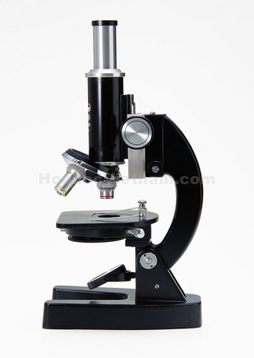
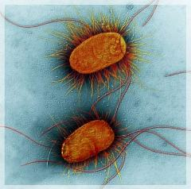
b) Nối các từ ở cột A ứng với nghĩa ở cột B.
Thảo luận nhóm, làm phiếu
A
B
quan hệ giữa sinh vật (kể cả người)
với môi trường xung quanh.
sinh vật
tên gọi chung các vật sống, bao gồm
động vật, thực vật và vi sinh vật, có sinh ra lớn
lên và chết.
sinh thái
hình thức biểu hiện ra bên ngoài của
sự vật, có thể quan sát được.
hình thái

Slide 11
3. Thay từ bảo vệ trong câu sau bằng một từ đồng nghĩa với nó:
Luyện từ và câu
MỞ RỘNG VỐN TỪ: BẢO VỆ MÔI TRƯỜNG
giữ gìn
*Chúng em bảo vệ môi trường sạch đẹp.
gìn giữ
*Chúng em bảo vệ môi trường sạch đẹp.

Slide 12
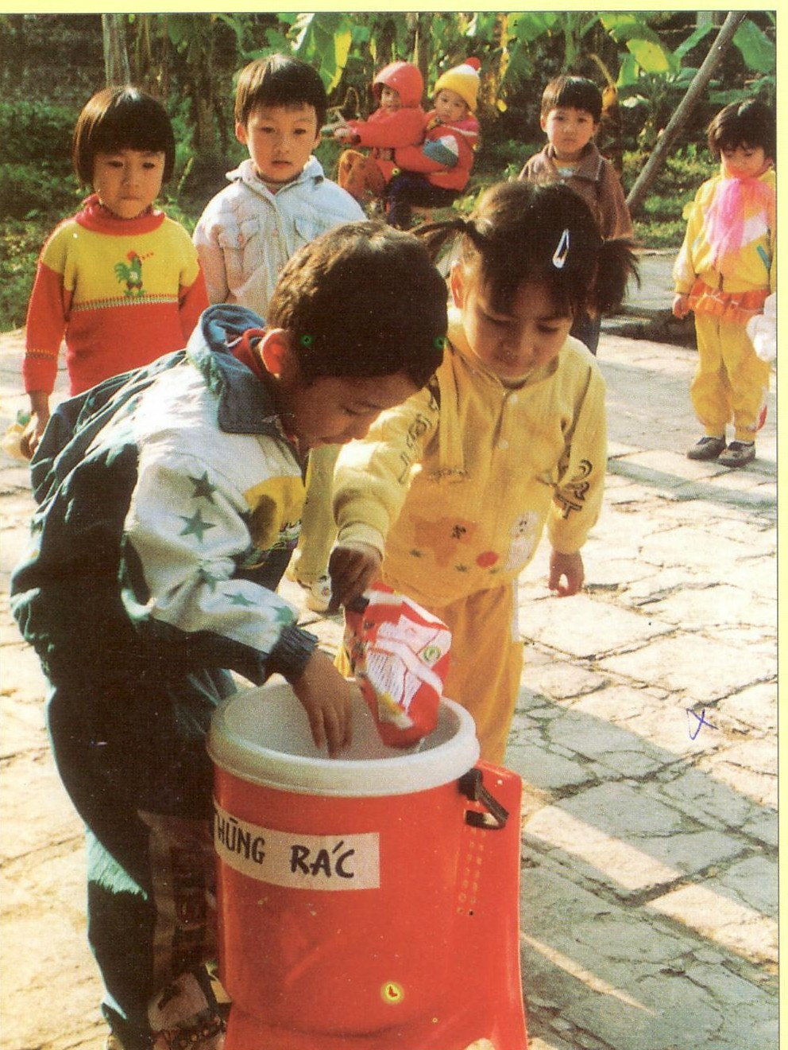

Slide 13
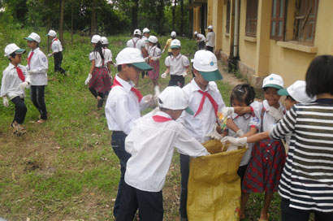
HÀNH ĐỘNG NHỎ, Ý NGHĨA LỚN.

Slide 14
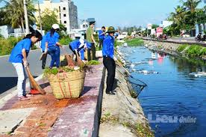
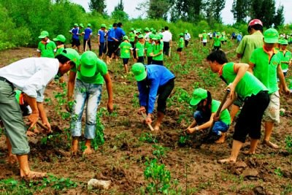

Slide 15

TRÒ CHƠI Ô CHỮ
1
L
A
P
H
O
I
X
A
N
H
2
T
Ê
T
T
R
Ô
N
G
C
Â
Y
3
C
O
N
M
U
Ô
I
4
B
A
O
T
O
N
5
V
Ệ
S
I
N
H
T
R
Ư
Ơ
N
G
L
Ơ
P
6
T
U
Y
Ê
N
T
R
U
Y
Ê
N
Một trong những hành động của chúng ta
để giúp mọi người hiểu rõ hơn một phong trào
hay chủ trương nào đó…
Đây là việc làm không để bị mất mát, tổn thất
Môi trường ô nhiễm thì sinh ra con
vật truyền bệnh cho người ?
Một phong trào được tổ chức vào
mùa xuân, do Bác Hồ khởi xướng.
Một trong những việc làm
hàng ngày ở lớp của các bạn học sinh.
Người ta thường ví rừng với hình ảnh này.
B
Ả
O
V
Ệ
M
Ô
I
T
R
Ư
Ờ
N
G

Slide 16


Slide 17



Giê häc kÕt thóc
Điều đó tuỳ thuộc hành động của bạn
Nhạc sĩ : Vũ Kim Dung
Tổ quốc Việt Nam xanh thắm, có sạch đẹp mãi được không.
Điều đó tuỳ thuộc hành động của bạn chỉ thuộc vào bạn mà thôi.
Cùng góp phủ xanh đất nước, giữ gìn cuộc sống dài lâu.
Điều đó tuỳ thuộc hành động của bạn chỉ thuộc vào bạn mà thôi.

